Slide 1
Nevezetességek projekt
Perák Márton
Ország Zsolt
NAGY SÁNDOR

Slide 2
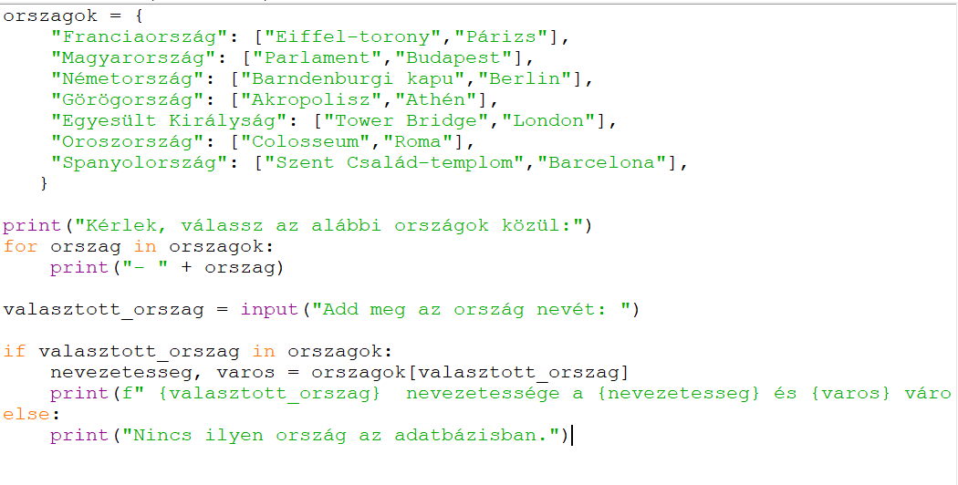
A munka menete (Python)
A python bekér egy országot a megadottak közül aztán kiírja a hozzá tartozó nevezetességet és a
annak városát, ha olyan országot adunk meg ami nem szerepel a választható országok közül akkor azt írja, hogy nincs ilyen ország az adatai között.

Slide 3
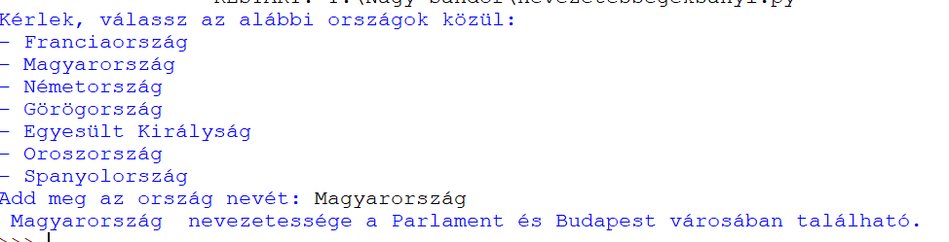
végeredmény
Mint látjuk a python a beírt
ország nevezetességét
és annak városát is kiírta

Slide 4
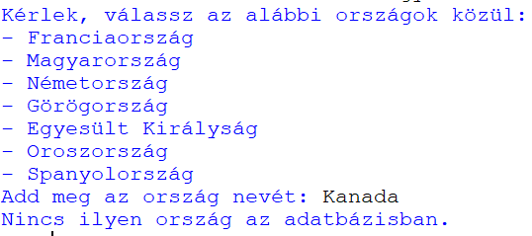
végeredmény
Ha olyan országot adunk meg ami nincs a listában akkor
azt írja , hogy nincs ilyen ország a listályában

